Slide 1
ХУДОЖНЯ КУЛЬТУРА УКРАЇНСЬКОЇ ДІАСПОРИ

Slide 2
Історія української еміграції.
О.Архипенко – піонер авангардизму у скульптурі.

Slide 3

«Мозковий штурм»
Що включає поняття «духовна спадщина народу України»?
Чи входять сюди надбання представників українського народу, які живуть за межами нашої країни?
Визначення поняття «українська діаспора».
Що таке «міграція», «імміграція», «еміграція»?

Slide 4
Словничок
Українська діаспора - збірне визначення української національної спільноти поза межами українських земель (етнічної української території), яка відчуває духовний зв'язок з Україною.

Slide 5

Міграція населення (лат. переселення) - переміщення людей через кордони тих чи інших територій зі зміною місця проживання назавжди або на більш-менш тривалий час.

Slide 6
Іммігра́ція (лат. - вселяюся, в'їжджаю) - в'їзд громадян інших держав у країну на довгострокове перебування або постійне проживання.
Емігра́ція (лат. - виселення, переселення) - вимушена чи добровільна зміна місця проживання людей (емігрантів, переселенців), переселення зі своєї батьківщини, країни до інших країн глобального суспільства.

Slide 7
Хвилі української еміграції
І хвиля - «Масова трудова»
До США розпочалася у 1877 р., до Бразилії - у 1880-і рр., у Канаду - з 1891 р., до Російського Сибіру - після революції 1905-1907 рр. Виїздили до Аргентини, Австралії, Нової Зеландії, на Гавайські острови. Тривала до початку І світової війни.

Slide 8
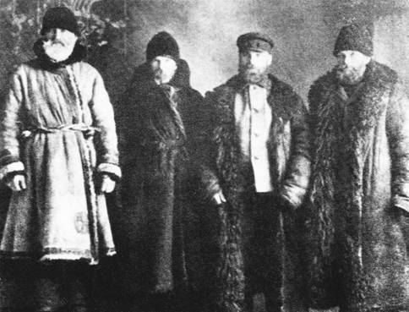
Одні з перших українських емігрантів до Америки – баптисти.

Slide 9
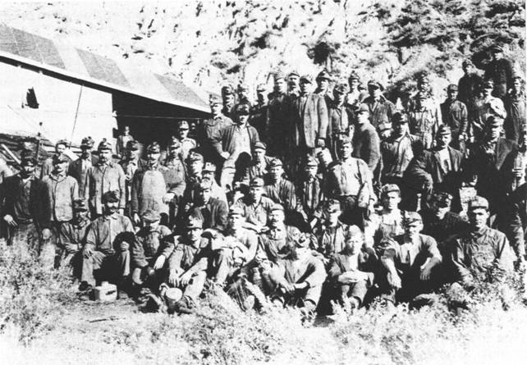
Українські вуглекопи у Канаді. 1904 р.

Slide 10
ІІ хвиля - «Інтелектуальна»
Друга хвиля еміграції українців охоплювала період між Першою та Другою світовими війнами у ХХ ст. і була зумовлена поєднанням соціально-економічних та політичних причин.

Slide 11
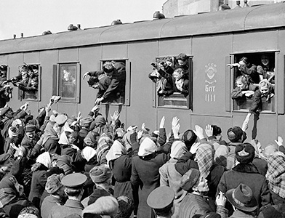
ІІІ хвиля - «Політична»
Третя хвиля еміграції викликана головно політичними мотивами і розпочалася наприкінці Другої світової війни (1947-1953).

Slide 12
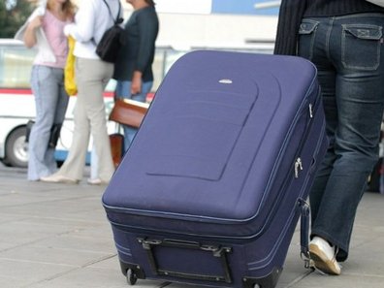
ІV хвиля - «Заробітчанська»
1990-х рр.
Головні причини - економічна скрута перехідного періоду в Україні.

Slide 13
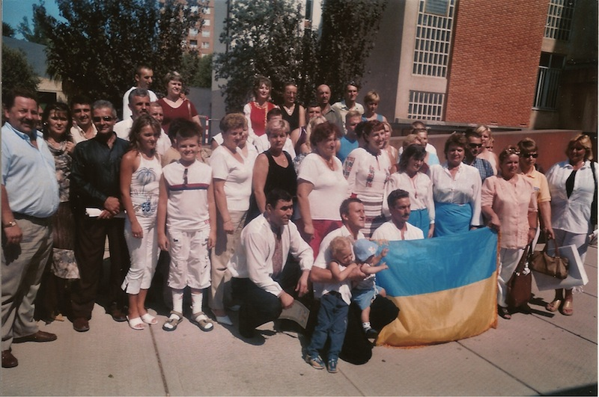
Група українських заробітчан. Іспанія. 2000 р.

Slide 14

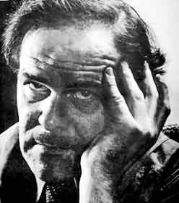
Олександр Архипенко (1887-1964) – піонер авангардизму у скульптурі

Slide 15

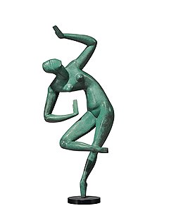
«Жінка, що розчісує волосся»
«Блакитний танцівник»

Slide 16
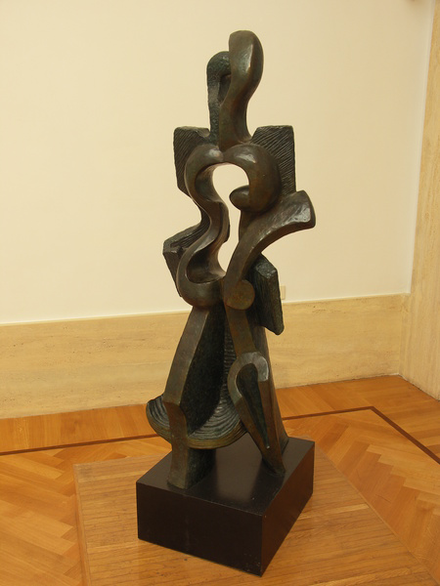
«Та, що крокує»

Slide 17
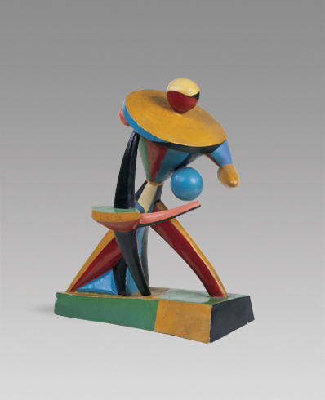
«Карусель Пьєро»

Slide 18
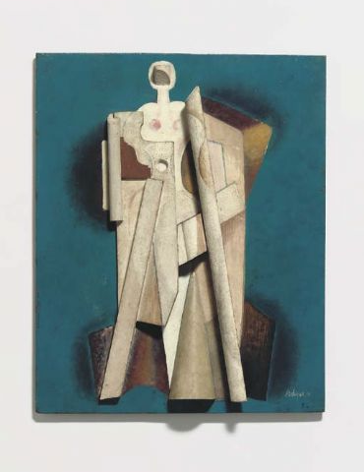
Особливий механізм - «архипентура».

Slide 19
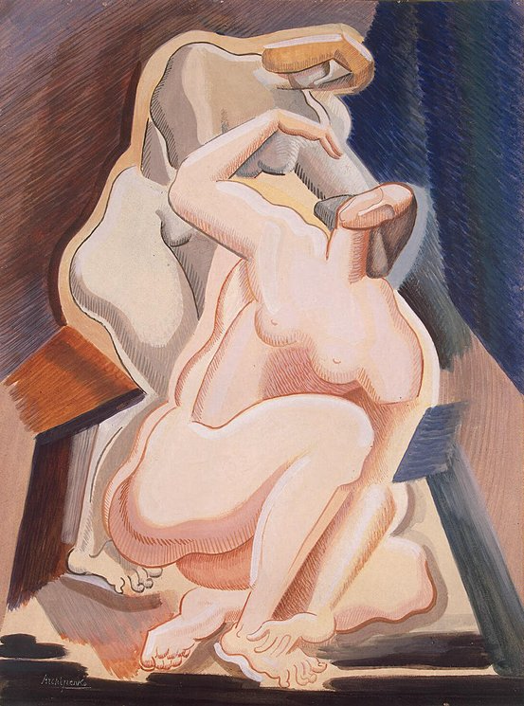
«Два ню.
Жіночі фігури»

Slide 20
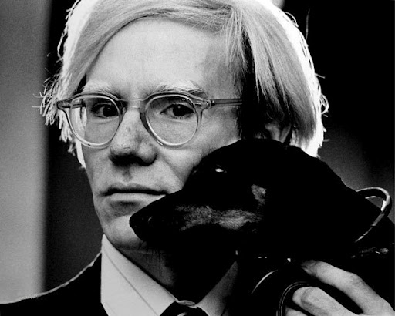
Енді Воргол
(Андрій Ворхола) (1928-1987)

Slide 21
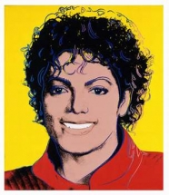
«Майкл
Джексон »

Slide 22
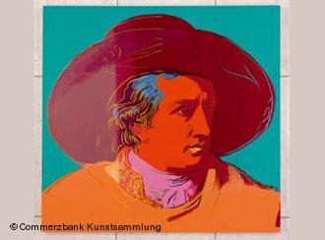
«Гете»

